Slide 1
Algemene vergadering 5
27 november 2025

Slide 2
MACRO

Slide 3
US Economic Fundamentals
Vertragende economie
Arbeidsmarkt: afkoeling
  NFP: Verzwakking (veel ontslagrondes, weinig banengroei, afnemende loongroei)
  Stijgende werkoosheid (4,4%): hoogste niveau sinds 2021
Inflatie: stabiel (Core CPI +- 3%)
ISM Manufacturing PMI: 48,7
  Industriële activiteit neemt af (economische vertraging)

Slide 4
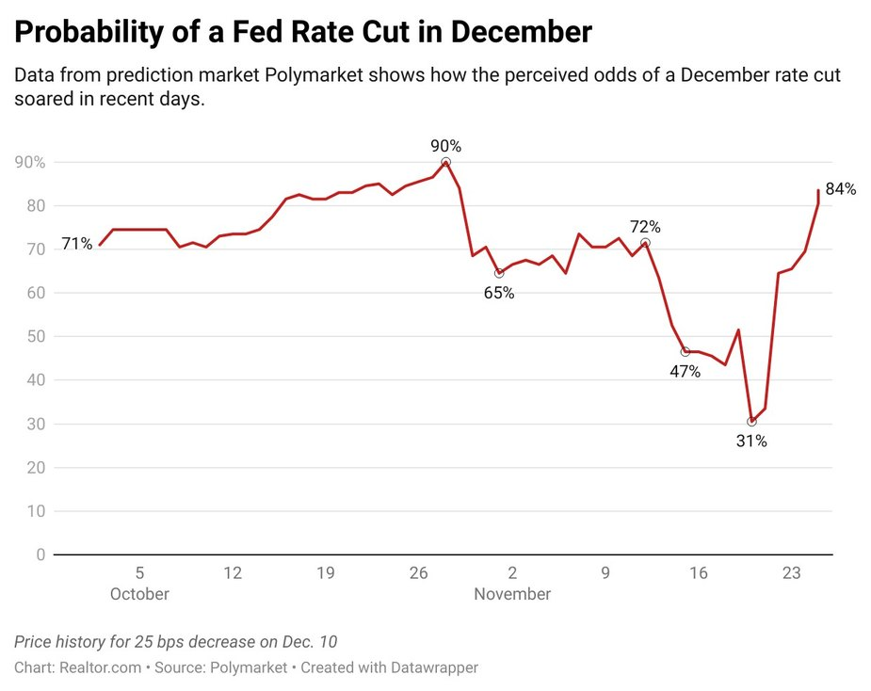
FED
84% kans op rate cut in December
‘Hawkish’ shift mid November (minder commitment voor verdere rate cuts)
  Data blackout: US government shutdown
  Verschillende FED-officials waren tegen verdere renteverlaging
  Economic fundamentals zaten niet mee: lage unemployment & hoge inflatie
Nu terug omslag naar ’Dovish’
  Zorgen over ‘Economic weaknesses’

Slide 5
AI-Bubble(?)

Slide 6
AI-Bubble
AI is een life-changing revolutie
AI wordt de motor achter mondiale groei van de komende jaren
Reële winstgroei
S&P500: 7% omzetgroei tegenover 13% winstgroei → duidelijke productiviteitswinst
Grote AI spelers genereren gigantische FCF’s, en zijn structureel winstgevend
AI wordt vandaag al geïntegreerd in cloud, search, advertising, enterprise-software
Maar… elke technologische revolutie kent ook veel slachtoffers
Op de beurs lijkt momenteel bijna iedereen een ‘winner’
Grote vraag: wie zullen de ‘slachtoffers’ zijn?

Slide 7
AI-Bubble
AI vertoont klassieke ‘bubbelsignalen’
Hoge waarderingen: vergelijkbaar met Dot-com bubble
Speculatie: VC’s investeren miljarden in AI-startups zonder echt sterk businessplan
Overhype: bedrijven stijgen honderden miljarden in beurswaarde door vage AI-partnerships
In short: enorm veel kapitaal stroomt naar AI zonder onderscheid tussen echte winnaars en ‘luchtkastelen’.

Slide 8
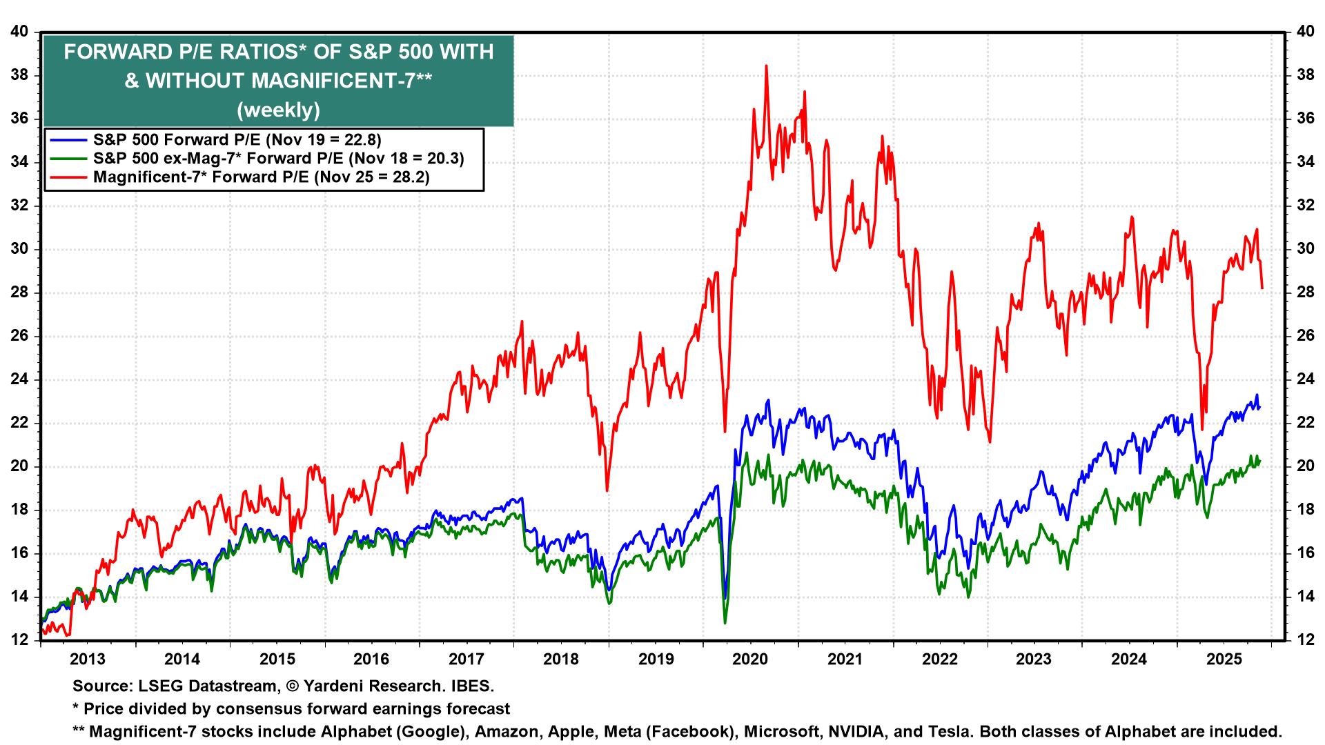
AI-Bubble

Slide 9
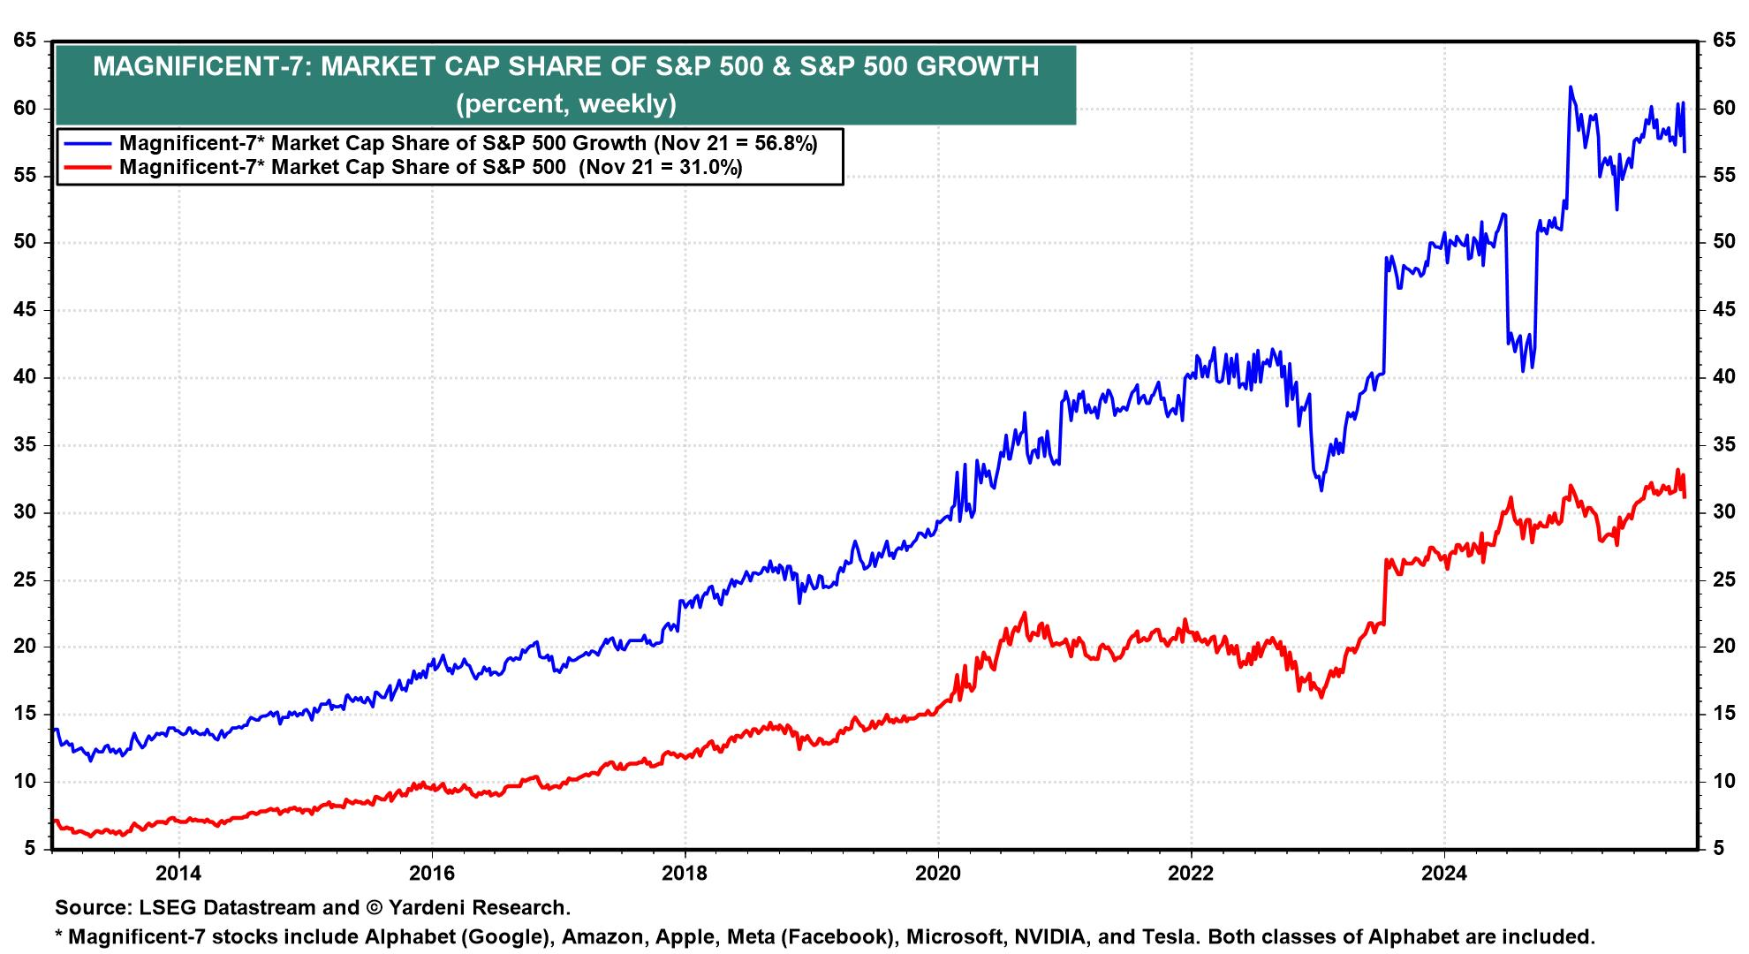
AI-Bubble

Slide 10
AI-Bubble
Wat zeggen financiele instellingen?
IMF: mogelijke AI-investment bubble die kan barsten, maar verwacht kleine kans op een ‘systeemcrisis’
BoE: “risico op een scherpe marktcorrectie is toegenomen” door AI-hype in techkoersen
ECB: “maakt zich zorgen over de zeer hoge aandelenkoersen.”
Yale insights: ±40% van de bevraagde CEO’s vindt dat er overinvestering in AI is en verwacht een nabije correctie in AI-investeringen

Slide 11
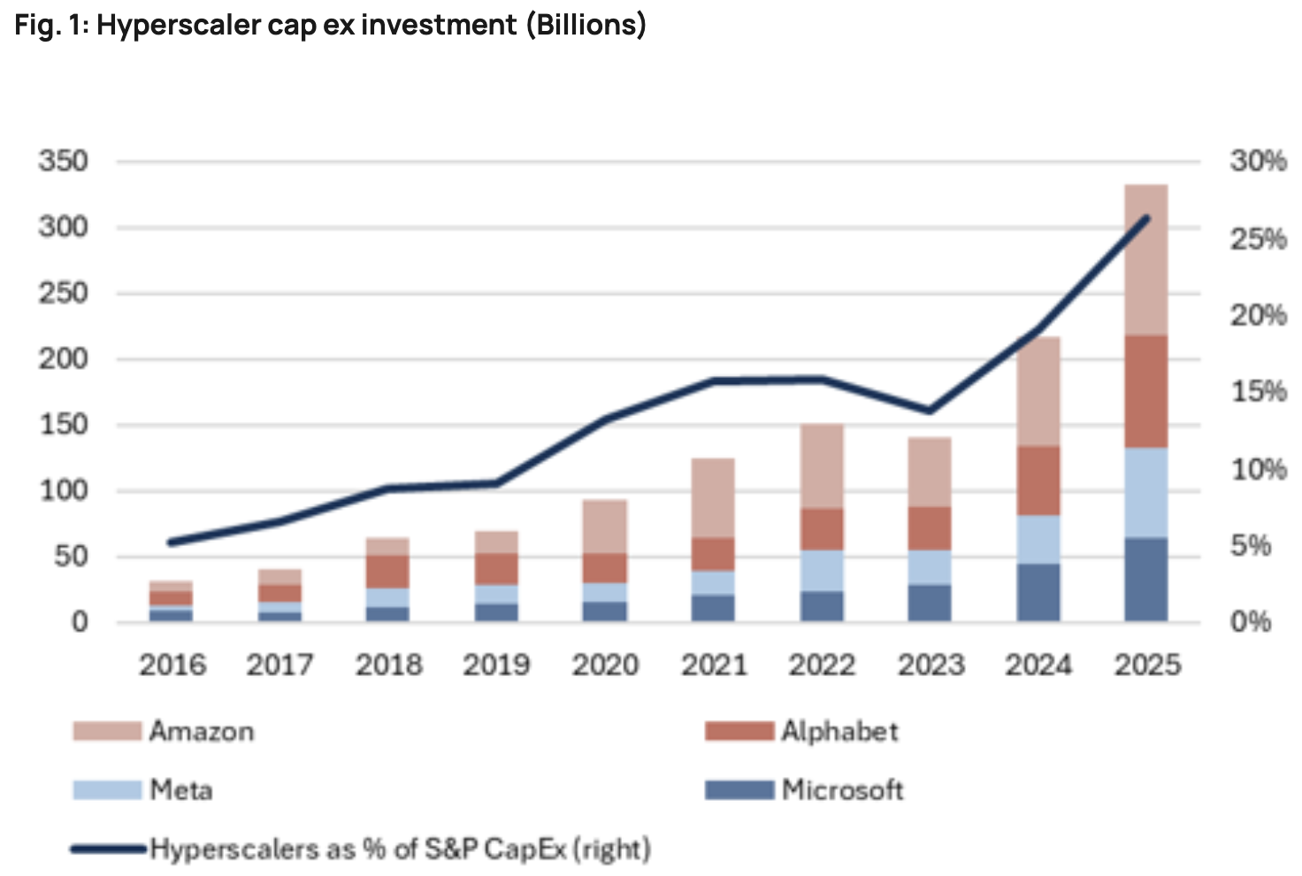
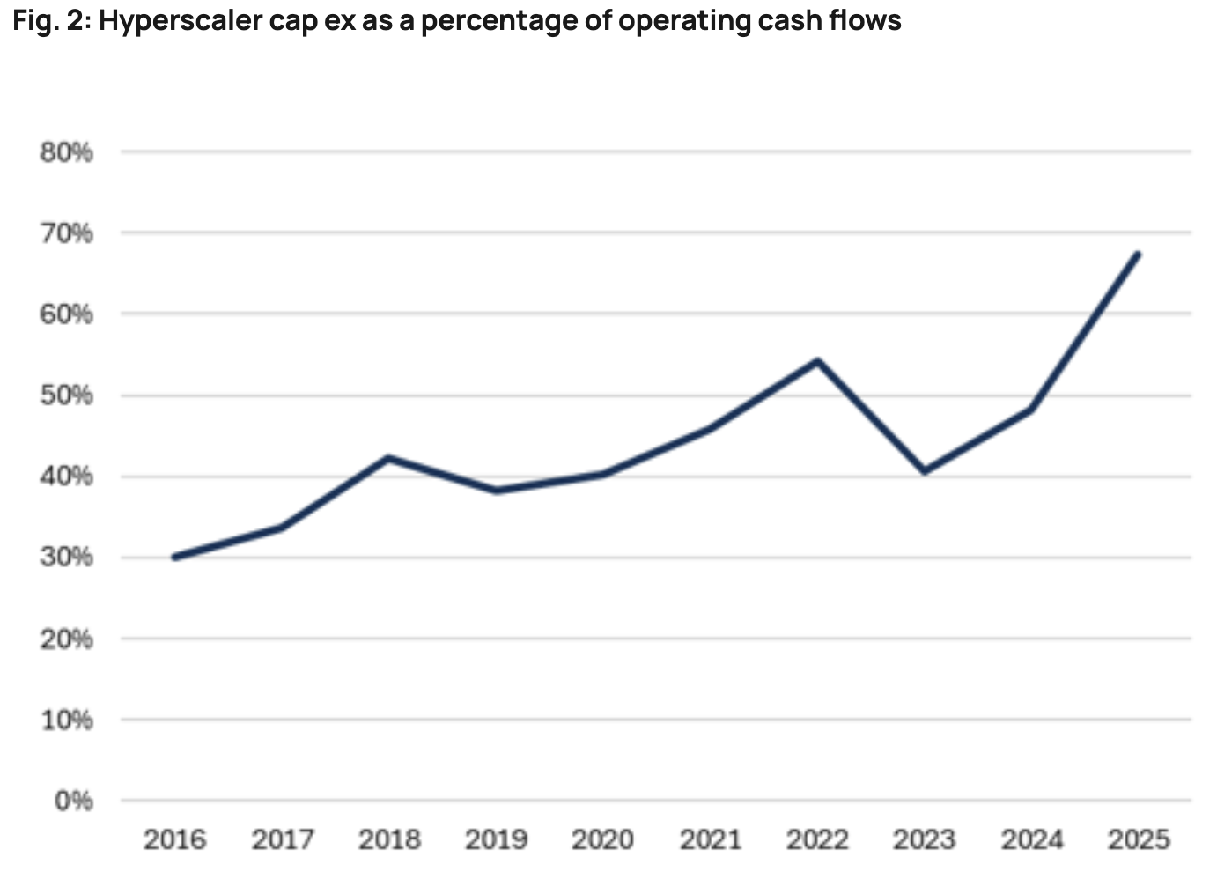
AI-Bubble
Grootste dreiging op dit moment
AI-boom wordt vandaag vooral gedreven door gigantische AI-capex
  Explosie aan investeringen in datacenters, GPU’s, energie-infrastructuur
  Wat als deze investeringen plots afnemen?

Slide 12
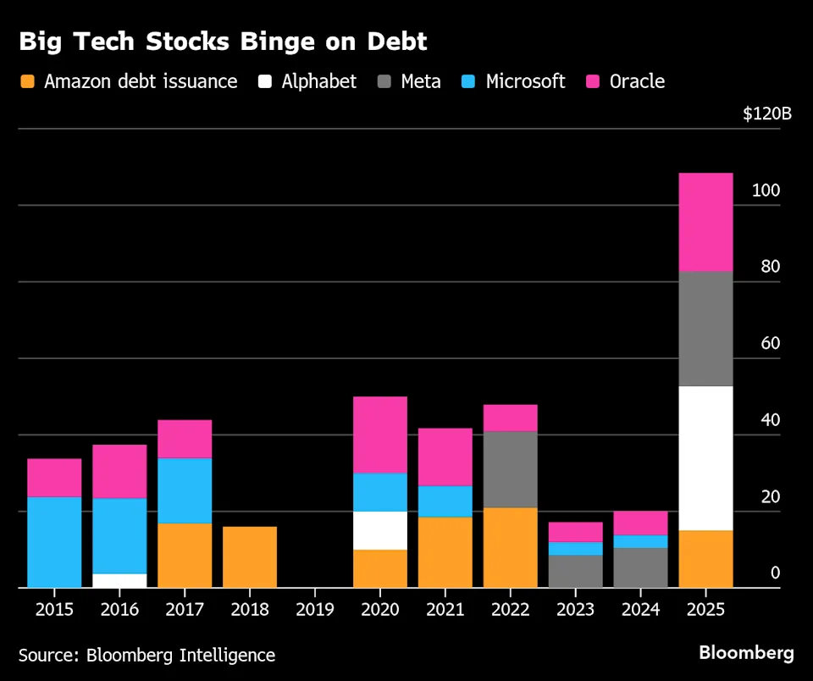
AI-Bubble
Financiering van deze AI-capex is zorgwekkend
Tech-bedrijven bouwen snel oplopende schulden op
Toenemende rol van ‘Shadow banking’
Sterke stijging van ‘Vendor financing’

Slide 13
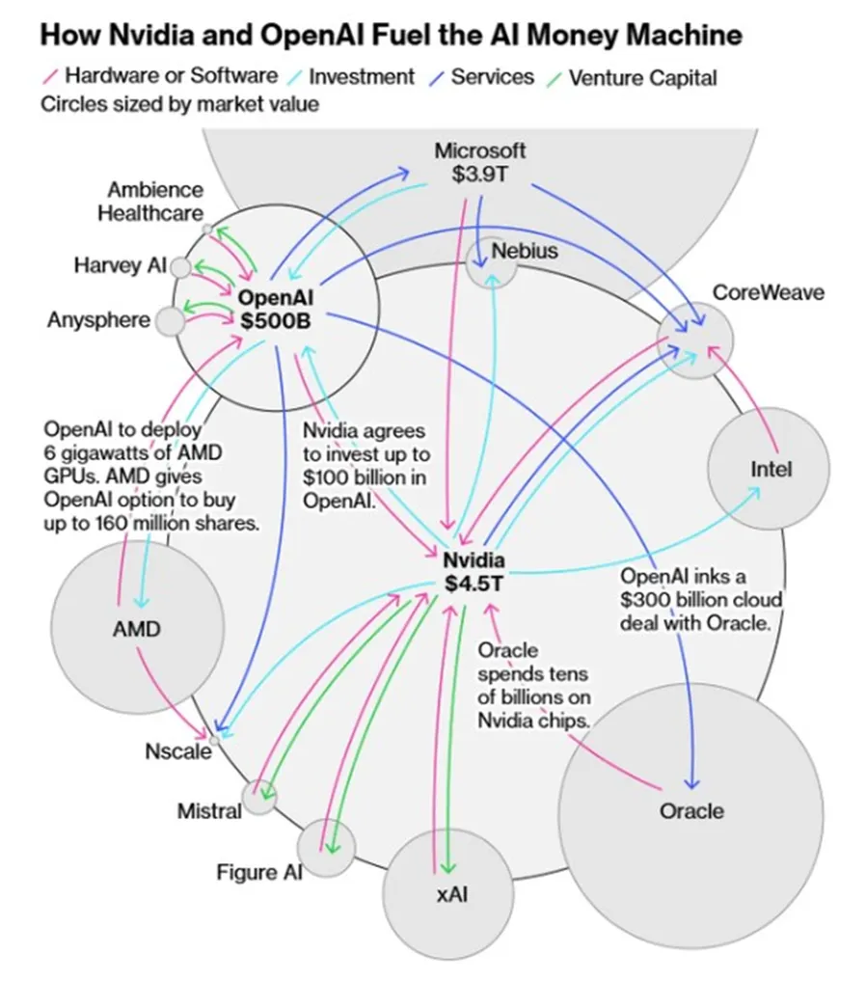
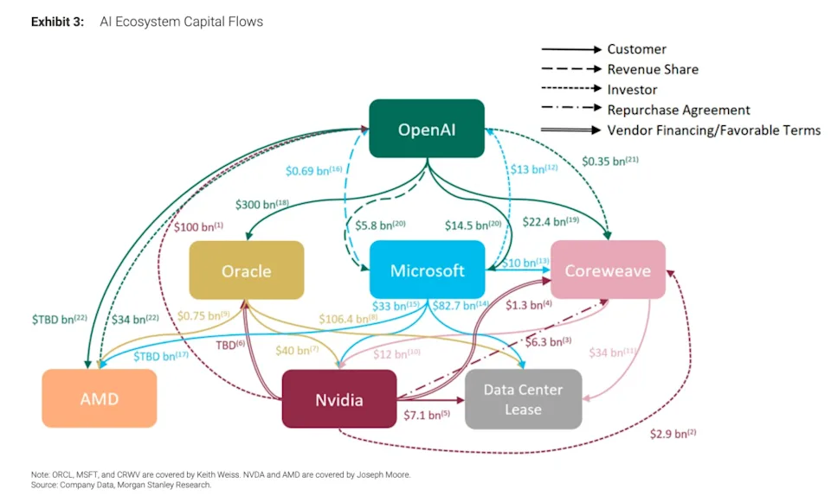
AI-Bubble

Slide 14
AI-Bubble
Mijn advies
Opletten met bijkomende aankopen: sterke screening en extra aandacht aan de huidige waardering
Screening van de aandelen in onze portefeuille:
  Wat is het Risico om een ‘slachtoffer’ te worden van de AI-revolutie?
  Is de huidige waardering rechtvaardig?
Verkoop aandelen die historisch hoog gewaardeerd zijn, behoud normal gewaardeerde aandelen → minder verlies bij beurscorrectie
Zorg dat we voldoende cash in portefeuille hebben

Slide 15
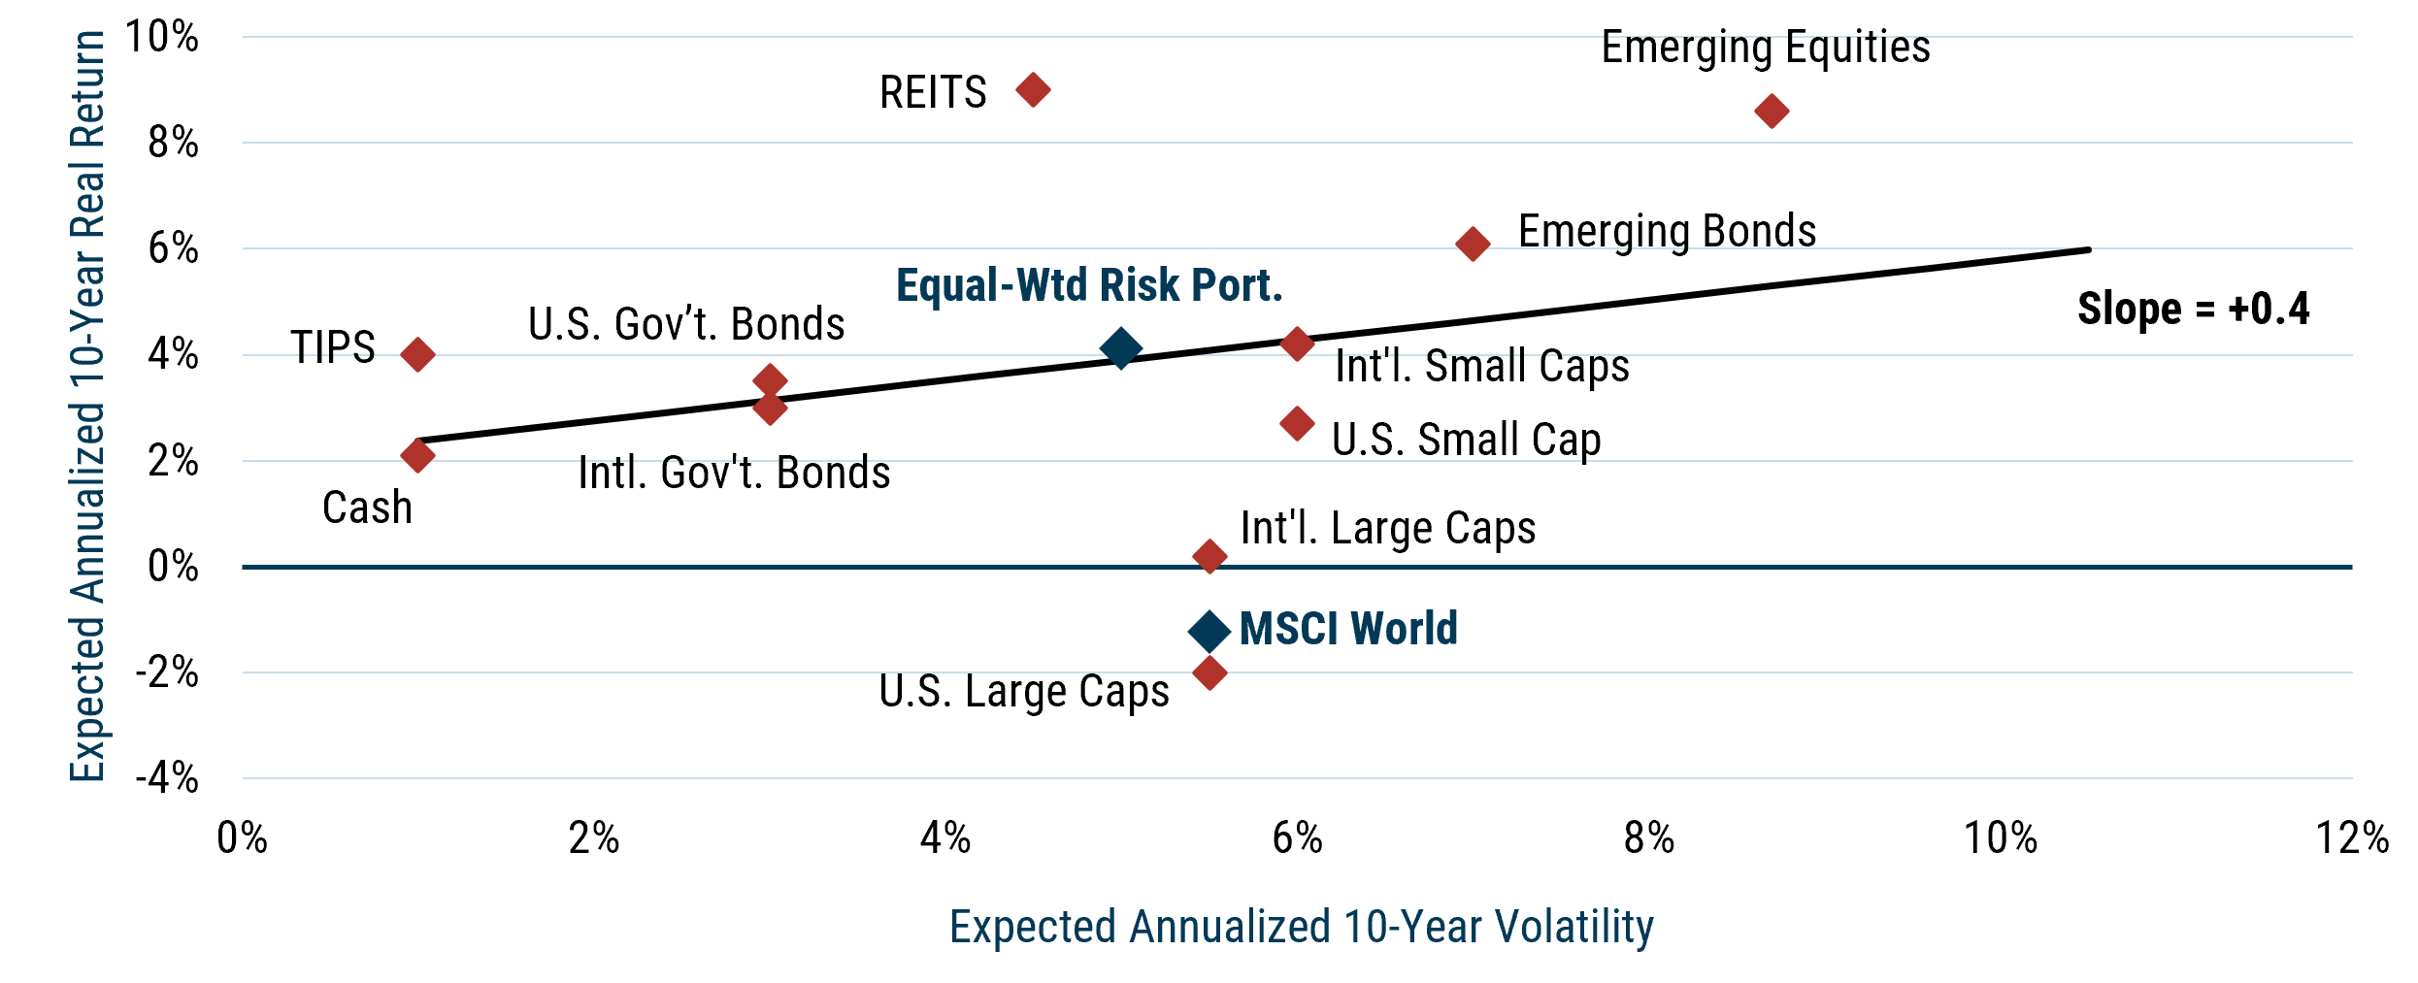
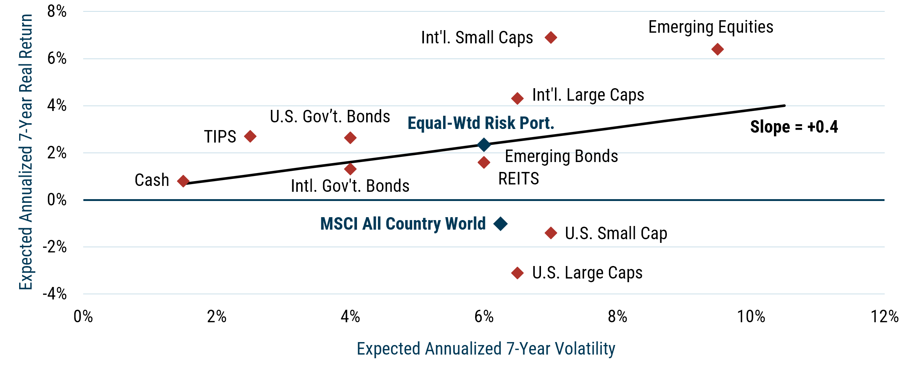
AI-Bubble
2000
2025

Slide 16
AI-Bubble
Assets die wel nog aantrekkelijk zijn
Non-US equity
Emerging markets
Small & deep-value stocks
…
→ Een portefeuille zonder grote AI-exposure heeft nog steeds normale rendementsverwachtingen

Slide 17
AI-Bubble
  La bourse, c’est le temple des regrets

Slide 18
sectordiscussies

Slide 19
voorstellen

